Slide 1

Dive Against Debris®
Panduan Latihan Survei
Survei Sampah Laut Bawah Air
Bagi Penyelam Skuba
Karya ini dilisensikan menurut Creative Commons Attribution-NonCommercial-NoDerivs 3.0 Unported License.
Untuk melihat salinan lisensi ini, kunjungi http://creativecommons.org/licenses/by-nc-nd/3.0/
09/2015 Versi 2.4 ID

Slide 2
Kita akan membahas tentang . . .
BAGIAN 1: Kekacauan Masalah Sampah Laut
Masalah sampah laut dan cara penyelam dapat membantu mengatasi kekacauan ini
Kerusakan Sudah Terjadi
Apakah Sebenarnya Sampah Laut Ini?
Dari Manakah Asalnya?
Dapatkah Kita Mengatasi Kekacauan Ini?
Dive Against Debris® - Menyelam Demi Perubahan
Diciptakan Khusus Bagi Penyelam
BAGIAN 1
Sampah Laut
Selamat Datang di
Notes:
Di Bagian 1, kita melihat kerusakan yang disebabkan sampah laut dan cara penyelam dapat membantu mengatasi kekacauan ini.

Slide 3
Kita akan membahas tentang. . .
BAGIAN 2: Waktunya Dive Against Debris®
Rencanakan penyelaman – menyelam sesuai dengan rencana
Survei Jangka Panjang Memberikan Hasil Terbaik
Pilih Lokasi Survei
Profil Penyelaman Survei
Perlengkapan
Ambil Gambar untuk Mengilustrasikannya
Benda-Benda yang Harus Ditinggalkan
BAGIAN 2
Waktu Penyelaman
Selamat Datang di
Notes:
Di Bagian 2, kita mempelajari cara merencanakan dan menyelesaikan survei Dive Against Debris®.

Slide 4
Kita akan membahas tentang . . .
BAGIAN 3: Jadikan Survei Anda Bermakna
Melaporkan data
Langkah 1: Timbang
Langkah 2: Pilah
Langkah 3: Catat
Langkah 4: Buang
Langkah 5: Laporkan
BAGIAN 3
Laporkan Data
Selamat Datang di
Notes:
Di Bagian 3, kita membahas cara melaporkan data Anda.

Slide 5
Kita akan membahas tentang. . .
BAGIAN 4: Sekarang Giliran Anda!
Bergabunglah dengan penyelam AWARE di seluruh dunia untuk mengatasi sampah laut
Beberapa Pemikiran Terakhir tentang Dive Against Debris®
Bergabunglah dengan Gerakan Project AWARE
BAGIAN 4
Giliran Anda!
Selamat Datang di
Notes:
Di Bagian 4, kita akan mencari tahu cara bergabung dengan gerakan global penyelam Project AWARE yang melindungi planet samudra kita.

Slide 6
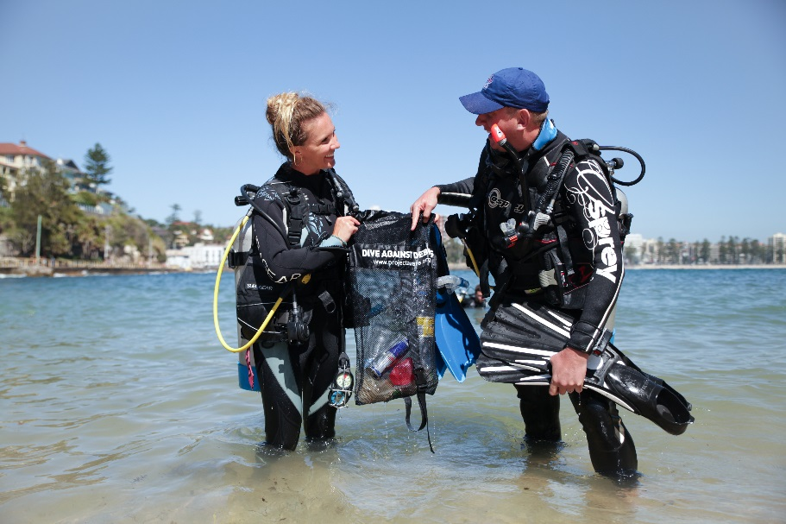
Kekacauan Masalah
Sampah Laut
BAGIAN 1:
Notes:
Di bagian ini, kita melihat kerusakan yang disebabkan sampah laut dan cara penyelam dapat membantu mengatasi kekacauan ini.

Slide 7
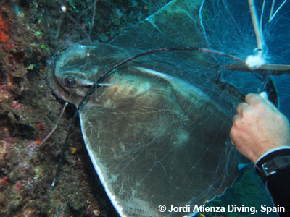
Sampah Laut - Kerusakan Sudah Terjadi
Membunuh Hidupan Liar
Puluhan ribu hewan laut dan burung laut mati setiap tahun
693 spesies laut terkena dampaknya
  Semua spesies penyu yang diketahui
  Hampir setengah spesies mamalia laut
  Hampir dua pertiga spesies burung laut
Kematian akibat, sebagian besarnya, memakan dan terjerat sampah laut
B1: Sampah Laut
Notes:
Setiap tahun, puluhan ribu hewan laut dan burung laut mati karena memakan atau terjerat sampah laut. Penelitian telah menunjukkan bahwa sampah laut berdampak pada 693 spesies laut. Semua spesies penyu yang diketahui, hampir setengah spesies mamalia laut, dan hampir dua per tiga spesies burung laut telah memakan atau terjerat sampah laut.
Banyak kematian hidupan liar terjadi ketika hewan dan burung laut memakan sampah laut. Sepotong kecil sampah laut dapat membuat hewan tersedak jika menyangkut di tenggorokannya. Setelah ditelan, banyak sampah laut, khususnya plastik, tidak dapat dicerna. Perut yang dipenuhi dengan plastik dapat membuat hewan merasa tidak perlu lagi untuk makan dan dapat mengakibatkan kelaparan.
Pada beberapa spesies penyu, ikan, burung laut, kerang, dan mamalia laut, hampir semua anggotanya pernah menelan plastik.
Sulit meneliti dampak penuhnya pada hidupan laut, tetapi sebuah studi tentang burung laut fulmar utara yang ditemukan mati di pantai menunjukkan 95 persennya pernah menelan plastik. Setiap burung pernah menelan rata-rata 35 potongan plastik.

Slide 8
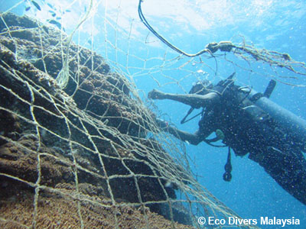
Sampah Laut - Kerusakan Sudah Terjadi
Merusak Lingkungan
Sampah besar menggesek karang
Kantong plastik menutupi rumput laut dan bakau
Jaring ikan dan tali pancing memotong terumbu karang, bunga karang, dan anemon
Dampak langsung pada manusia
Merusak pemandangan
Tidak sehat
Mahal untuk disingkirkan
Hanya penyelam yang memiliki keahlian untuk menyingkirkan dan melaporkan sampah laut bawah air
B1: Sampah Laut
Notes:
Sampah laut merusak lingkungan laut sehingga berdampak pada hewan yang hidup di sana. Sampah besar menggesek karang akibat dorongan riak kecil sekalipun, sehingga menyebabkan kerusakan besar. Lembaran dan kantong plastik menutupi rumput laut dan bakau, sementara jaring ikan dan tali pancing melilit karang sehingga memotong terumbu karang, bunga karang, dan anemon.
Sampah laut juga berdampak langsung pada kesehatan manusia dan ekonomi. Pantai yang tercemar tidak menarik untuk dikunjungi dan menimbulkan risiko kesehatan jika dikotori pecahan kaca atau barang kebersihan pribadi. Dewan pantai yang menyingkirkan sampah dari laut membebankan biaya operasi pembersihan kepada masyarakat setempat, meskipun sampah mungkin berpindah ke sana dari sumber-sumber di luar pengawasan dewan.
Sampah laut merusak kapal rekreasi dan komersial, yang terkadang membutuhkan perbaikan atau jasa penyelamatan yang mahal.
Kami sering melihat sampah laut terdampar di pantai, tetapi hingga 70 persennya tenggelam ke dasar laut. Kebutuhan untuk mengatasi masalah sampah laut sangat mendesak.

Slide 9
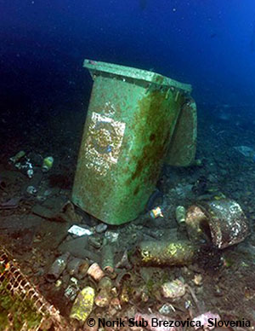
Apakah Sebenarnya Sampah Laut Ini?
Sampah kita di laut
  Sampah sehari-hari, seperti kantong plastik, pembungkus makanan, botol minuman, puntung rokok
  Aki mobil, perabot dapur, jaring ikan, limbah industri, dan banyak lagi
Sebagian besar tidak terurai secara hayati
  Plastik hancur menjadi potongan-potongan kecil
Produk limbah dari populasi kita yang semakin meningkat mencekik planet samudra kita
B1: Sampah Laut
Notes:
Sampah laut adalah limbah kita di lautan. Mulai dari sampah sehari-hari, seperti kantong plastik, pembungkus makanan, botol minuman, dan puntung rokok, hingga aki mobil, perabot dapur, jaring ikan yang sangat besar, dan limbah industri, semua sampah yang kita biarkan masuk ke laut mengubah karang, pantai, dan padang rumput laut kita yang indah menjadi tempat sampah.
Banyak dari produk limbah kita, yang mencakup plastik, tidak terurai secara hayati - limbah tersebut malah hancur menjadi potongan-potongan kecil yang tetap membahayakan kehidupan laut karena salah dianggap sebagai makanan.

Slide 10
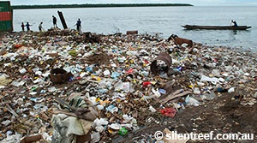
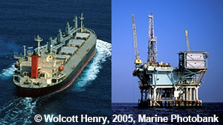
Dari Manakah Asalnya?
Manusia adalah sumber dari semua sampah laut
Sebagian besar berasal dari daratan
Namun juga barang yang hilang di atau dibuang ke laut
tempat sampah kota dekat laut
pembuangan air tanpa diolah
limbah bangunan & industri
dan banyak lagi
kapal dan perahu
rig minyak dan gas
budi daya perairan
Laut arah sini
B1: Sampah Laut
Notes:
Sampah bergerak ke samudra dari daratan dan laut, tetapi sebagian besar sampah di laut berasal dari daratan. Dari mana pun datangnya, manusia adalah sumber dari semua sampah laut - baik melalui kecelakaan, kelalaian, atau pembuangan yang disengaja.
Sampah mencemari lautan karena kurangnya atau buruknya pengelolaan limbah. Tempat sampah di kota yang dekat dengan laut, pembuangan air selokan tanpa diolah langsung ke laut, dan limbah bangunan atau industri yang dikelola dengan buruk, semuanya menyebabkan masalah sampah laut.
Meskipun sebagian besar sampah laut berasal dari daratan, sampah juga hilang atau sengaja dibuang ke laut - dari kapal dan perahu, rig minyak dan gas, serta budi daya perairan.

Slide 11
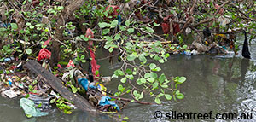
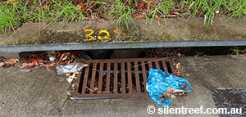
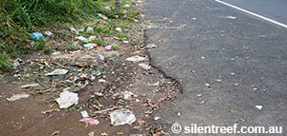
Dari Manakah Asalnya?
Membuang sampah sembarangan juga masalah besar...
...kali dan sungai, atau tertiup angin
...tersapu ke dalam saluran air...
Sampah...
Laut arah sini
B1: Sampah Laut
Notes:
Membuang sampah sembarangan juga masalah besar. Sampah yang dibuang bahkan ribuan kilometer/mil di daratan akan bergerak ke laut, tersapu ke dalam saluran air hujan dan sungai oleh hujan, atau tertiup angin. Kita sering memotong jalan dengan meninggalkan sampah di pantai atau dekat sungai.

Slide 12
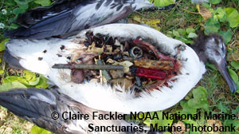
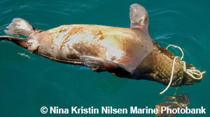
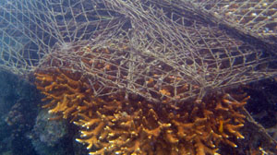
Dari Manakah Asalnya?
Salah dianggap sebagai makanan
Begitu sampai di lautan, sampah laut dapat membunuh puluhan ribu hewan laut dan burung laut setiap tahunnya
Melilit sirip, sayap, dan tenggorokan
Merusak lingkungan
B1: Sampah Laut
Notes:
Begitu sampai di lautan, sampah dapat menyebabkan kematian puluhan ribu hewan laut dan burung laut setiap tahunnya yang salah mengiranya sebagai makanan atau melilitkannya ke sekujur tubuhnya. Sampah juga merusak lingkungan, seperti batu karang.

Slide 13
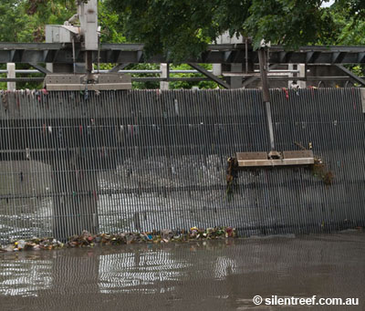
Dapatkah Kita Mengatasi Kekacauan Ini?
Ya Kita Bisa!
Bekerja bersama secara lokal, nasional, dan internasional pada banyak perubahan yang diperlukan:
  Kebijakan untuk mengelola
  Infrastruktur untuk menghambat
  Peraturan untuk mengendalikan
  Perilaku untuk mengurangi
B1: Sampah Laut
Notes:
Masalah sampah laut tampak demikian besar – dapatkah penyelam membuat perbedaan?
Ya, kita bisa, dengan bekerja bersama secara lokal, nasional, dan internasional pada banyak perubahan yang diperlukan untuk mengatasi kekacauan ini:
Perubahan pada kebijakan yang membuat perseorangan, perusahaan, dan pemerintah mengelola limbah dengan lebih baik
Perubahan pada infrastruktur untuk menghambat sampah secara fisik mencapai laut
Perubahan pada peraturan untuk mengelola barang yang kita buat dan cara membuatnya dengan lebih baik - mulai dari produksi, penggunaan, pendaurulangan, hingga pembuangan
Perubahan pada sikap dan perilaku sehingga kita dapat memikirkan kembali, mengurangi, menggunakan kembali, dan mendaur ulang cara kita dari kekacauan ini

Slide 14
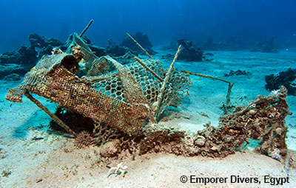
Dive Against Debris®
- Menyelam Demi Perubahan
Saat Anda Dive Against Debris®, Anda menyelam demi perubahan
Anda membuat laut menjadi lebih aman bagi hidupan laut
Data yang Anda kumpulkan:
  Mendukung aksi terhadap sampah laut
  Mengilustrasikan jenis dan jumlah sampah
  Membangun pengetahuan mengenai dampak
Anda mendukung para pemimpin Project AWARE setempat
Anda meyakinkan orang lain untuk berubah
B1: Sampah Laut
Notes:
Saat Anda Dive Against Debris®, Anda menyelam demi perubahan, seperti ini:
Anda membuat laut menjadi lebih aman bagi hidupan laut
Sampah laut yang Anda singkirkan tidak akan lagi menyakiti hewan laut atau merusak lingkungan laut
Data yang Anda kumpulkan:
Meningkatkan pengelolaan limbah dengan membantu meyakinkan perseorangan, pemerintah, dan perusahaan untuk mengatasi sampah laut
Memperluas pemahaman kita mengenai jenis dan jumlah sampah di laut
Membangun pengetahuan mengenai dampak pada lingkungan bawah air yang disebabkan sampah laut
Anda mendukung para pemimpin Project AWARE yang bekerja di komunitas masing-masing
Para pemimpin Project AWARE mengupayakan perubahan di komunitas masing-masing untuk mencegah sampah mencemari laut
Hubungi Project AWARE jika Anda tertarik untuk memimpin aksi pembersihan sampah laut di komunitas Anda
Anda meyakinkan orang lain mengenai perlunya perubahan
Ceritakan kepada semua orang aksi Dive Against Debris® dan sampah yang Anda lihat di bawah air
Suara Anda dapat mengubah opini publik sehingga orang akan menuntut dilakukannya tindakan terhadap sampah laut
Anda dapat membantu mengubah perilaku orang sehingga semakin sedikit sampah yang dibuang di lingkungan ini

Slide 15
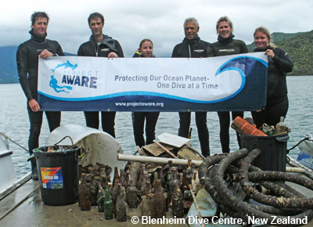
Diciptakan Khusus Bagi Penyelam
Hanya penyelam yang mempunyai pelatihan, pengetahuan, dan keahlian untuk menyingkirkan sampah laut bawah air
70% sampah yang masuk ke laut tenggelam ke dasar laut
Sampah laut adalah masalah besar, tetapi gerakan global penyelam Project AWARE juga kuat
Bersama-sama aksi kita akan mewujudkan perbedaan
Jangan Biarkan Penyelaman Anda
Sia-Sia!
B1: Sampah Laut
Notes:
Dive Against Debris® diciptakan oleh penyelam, untuk penyelam. Hanya penyelam yang mempunyai pelatihan, pengetahuan, dan keahlian untuk menyingkirkan sampah laut bawah air.
Diperkirakan sebanyak 70 persen sampah yang mencemari laut tenggelam ke dasar laut, dan meskipun banyak dari sampah itu yang mungkin berada di luar jangkauan penyelam rekreasi, kita tetap memiliki daya untuk mengatasi masalah sampah laut bawah air.
Sampah laut adalah masalah besar, tetapi kekuatan penyelam global Project AWARE juga kuat. Melalui Dive Against Debris®, penyelam berperan besar dalam menjaga laut kita tetap bersih dan sehat.

Slide 16
Kita telah membahas
BAGIAN 1: Kekacauan Masalah Sampah Laut
Masalah sampah laut dan cara penyelam dapat membantu mengatasi kekacauan ini
Kerusakan Sudah Terjadi
Apakah Sebenarnya Sampah Laut Ini?
Dari Manakah Asalnya?
Dapatkah Kita Mengatasi Kekacauan Ini?
Dive Against Debris® - Menyelam Demi Perubahan
Diciptakan Khusus Bagi Penyelam
Ada Pertanyaan?
B1: Sampah Laut

Slide 17
Waktunya
Dive Against Debris®
BAGIAN 2:
Notes:
Di Bagian 2, kita mempelajari cara merencanakan dan menyelesaikan survei Dive Against Debris®.

Slide 18
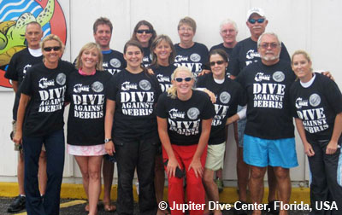
Rencanakan Penyelaman
Mengulang survei di lokasi yang sama akan memberikan hasil terbaik
Membangun argumen untuk perubahan
Membantu mengidentifikasi tren musiman
  Pola cuaca
  Musim turis
Seberapa seringkah survei harus dilakukan?
  Tidak ada persyaratan, tetapi
    Tiap bulan - terbaik
    Tiap dua bulan - baik
Sekali per musim - minimum
Rencanakan Penyelaman
B2: Waktu Penyelaman
Notes:
Survei Anda akan semakin bernilai jika Anda berulang kali mengumpulkan data dari lokasi yang sama selama beberapa waktu. Survey berkala akan:
Membangun argumen yang lebih meyakinkan untuk perubahan
Membantu mengidentifikasikan tren musim lokal, seperti yang disebabkan pola cuaca atau musim turis
Tidak ada persyaratan seberapa sering Anda harus mengulang survei, semua data mengenai sampah laut sangat bernilai. Namun, agar mendapatkan hasil yang maksimal, pertimbangkan survei bulanan di lokasi yang sama, atau satu survei setiap dua bulan. Minimal, cobalah lakukan survei pada waktu dan di lokasi yang sama untuk setiap musim sepanjang tahun.
Tentu saja, jika Anda menemukan sampah laut selama penyelaman, Anda dapat menyingkirkan dan melaporkannya melalui Dive Against Debris®. Hanya diperlukan beberapa detik untuk membantu lingkungan laut.

Slide 19
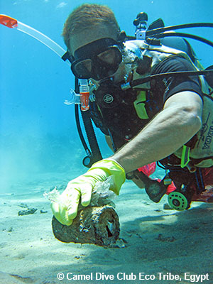
Pilih Lokasi Survei
Gunakan pertimbangan-pertimbangan ini untuk memilih lokasi survei:
Dapat kembali secara berkala
Sesuai dengan keahlian dan pengalaman penyelaman semua peserta
Survei danau dan sungai air tawar
Memerlukan izin?
Pembersihan Bawah Air atau Daratan?
Laporkan melalui Dive Against Debris® hanya sampah laut yang ditemukan oleh penyelam di bawah air
Rencanakan Penyelaman
B2: Waktu Penyelaman
Notes:
Gunakan pertimbangan-pertimbangan ini saat memilih lokasi survei:
Pilih lokasi tempat Anda dapat kembali secara berkala
Survei Anda akan semakin bernilai jika Anda mengumpulkan data dari lokasi yang sama selama beberapa waktu
Pilih lokasi sesuai dengan keahlian dan pengalaman penyelaman semua peserta
Survei danau dan sungai air tawar
Survei Dive Against Debris® sama pentingnya di lingkungan air tawar
Bila perlu, minta izin untuk menyelam dan menyingkirkan sampah laut dari pemilik lahan atau pihak berwenang lainnya
Ini mencakup survei Dive Against Debris® yang dilakukan di dalam area yang dilindungi, seperti taman laut dengan peraturan setempat mungkin melarang penyingkiran sampah laut
Pembersihan Bawah Air atau Daratan?
Sampah laut berserakan di mana-mana; di bawah air, di pantai, di perairan dangkal, dan terjebak di semak bakau. Jadi, bagaimanakah cara Anda mengetahui data yang seharusnya dilaporkan melalui Dive Against Debris®? Jawaban yang mudah adalah jika Anda harus berada di SKUBA untuk mengumpulkan sampah laut, Anda dapat melaporkannya melalui Dive Against Debris®.

Slide 20
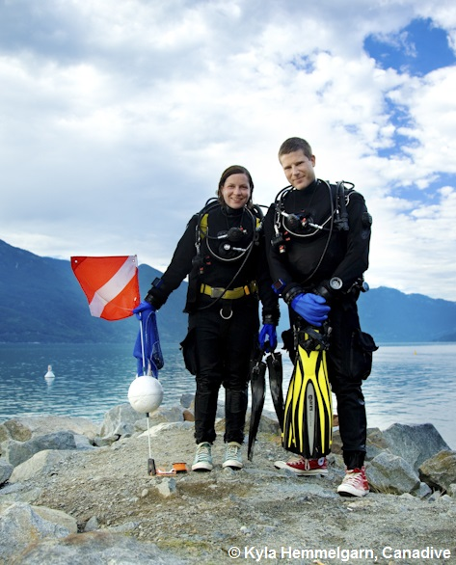
Profil Penyelaman Survei
Pertimbangkan tingkat pengalaman semua penyelam
Keselamatan adalah pertimbangan utama
Waktu dan kedalaman dasar
  Tetapkan profil penyelaman yang selamat
Daya apung
  Ditimbang dengan benar
  Perlengkapan dibuat efisien dan diamankan
Area Survei
  Area tidak diatur
  Cobalah cakup area yang sama setiap kali Anda menyurvei lokasi
Jumlah peserta
Strategi tim rekan
Rencanakan Penyelaman
B2: Waktu Penyelaman
Notes:
Rencanakan survei Dive Against Debris® agar selamat dan menyenangkan dengan mempertimbangkan tingkat pengalaman semua penyelam.
Keselamatan adalah pertimbangan utama
Patuhi semua praktik penyelaman yang selamat dan normal
Menyelamlah sesuai dengan keahlian dan pengalaman Anda dan rekan Anda
Pertimbangkan keselamatan penyelam - baik di kapal maupun di pantai
Waktu dan kedalaman dasar
Atur waktu dan kedalaman dasar menurut kondisi setempat dan pengalaman penyelam
Tetaplah dalam batas-batas tanpa dekompresi sesuai dengan tabel selam atau komputer selam Anda
Daya apung
Pastikan bahwa Anda dan rekan Anda ditimbang dengan benar untuk menjaga daya apung netral selama penyelaman.
Pastikan bahwa semua perlengkapan Anda efisien dan diamankan.
Area Survei
Area survei tidak diatur, tetapi cobalah cakup area yang sama setiap kali Anda menyurvei lokasi
Gunakan bendera selam untuk menandai area Anda (patuhi protokol setempat mengenai penggunaan bendera selam)
Jumlah Peserta
Tidak ada batas mengenai jumlah penyelam
Semua penyelam bekerja dalam tim rekan
Laporkan semua temuan penyelam dari penyelaman survei yang sama di satu Kartu Data
Strategi tim rekan
Semua penyelam di tim rekan bertanggung jawab untuk memantau penyelaman
Tinjaulah komunikasi dan prosedur pemisahan rekan sebelum menyelam
Diskusikan peran penyelaman, misalnya:
Rekan 1: membawa kantong jaring
Rekan 2: menyingkirkan benda/mengambil foto

Slide 21
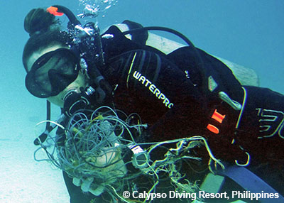
Lakukan Penyelaman
Sesuai Dengan Rencana
Selama menyelam, kumpulkan sampah laut yang Anda temukan - ketika kembali ke daratan, pilah dan catat sampah yang Anda singkirkan dari dasar laut saja
Bekerjalah bersama rekan Anda
Jangan gunakan BCD sebagai alat pengangkat
Jangan isi kantong jaring terlalu penuh
Benda dengan berat lebih dari 4kg/7lb hanya boleh disingkirkan oleh penyelam yang terlatih menggunakan kantong angkat
Jangan gunakan kantong angkat tanpa pelatihan/pengalaman
Lakukan Penyelaman Sesuai Dengan Rencana
B2: Waktu Penyelaman
Notes:
Selama menyelam, kumpulkan sampah laut yang Anda temukan - ketika kembali ke daratan, pilah dan catat sampah yang Anda singkirkan dari dasar laut saja.
Bekerjalah bersama rekan Anda untuk memasukkan sampah laut ke dalam kantong jaring.
Jangan gunakan BCD sebagai alat pengangkat untuk benda-benda berat.
Jangan isi kantong jaring terlalu penuh dan jangan bawa lebih dari 4kg/7lb tanpa kantong angkat. Benda dengan berat lebih dari 4kg/7lb hanya boleh disingkirkan oleh penyelam yang terlatih menggunakan kantong angkat, seperti penyelam yang bersertifikat sebagai PADI Search and Recovery Specialist.
Jangan gunakan kantong angkat tanpa pelatihan/pengalaman. Menyingkirkan benda berat memerlukan pelatihan yang tepat dan penggunaan kantong angkat.

Slide 22
Perlengkapan
Perlengkapan yang tepat akan membantu Anda menyelam dengan selamat dan menyenangkan
Disyaratkan:
  Kantong jaring
  Alat/pisau selam
  Sarung tangan
Disarankan:
  Gunting
  GPS
  Timbangan
  Kamera bawah air
  Wadah benda tajam
  Papan tulis dan pensil
Lakukan Penyelaman Sesuai Dengan Rencana
B2: Waktu Penyelaman
Notes:
Perlengkapan yang tepat akan membantu Anda menyelam dengan selamat dan menyenangkan.
Perlengkapan yang Disyaratkan
Kantong jaring untuk mengumpulkan sampah laut
Jaring akan membuat air mengalir ke luar
Alat/pisau selam
Sarung tangan untuk perlindungan tangan
Pastikan bahwa penggunaan sarung tangan diizinkan di lokasi survei Anda
Sarung tangan dapur atau berkebun dapat digunakan jika Anda tidak memiliki sarung tangan selam
Perlengkapan yang Disarankan
Gunting
GPS
Timbangan
Kamera bawah air
Wadah benda tajam
Papan tulis dan pensil

Slide 23
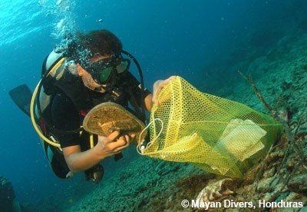
Objek Daya Apung
Perhatikan daya apung dan trim
Jaga posisi
  perlengkapan
  dan tubuh
  serta kaki katak, jauh dari dasar laut
Tetap waspada dengan posisi tubuh Anda saat menyelam
Lakukan Penyelaman Sesuai Dengan Rencana
B2: Waktu Penyelaman
Notes:
Sangatlah penting untuk memperhatikan daya apung dan trim selama survei Dive Against Debris®. Jaga posisi perlengkapan dan tubuh, serta kaki katak, jauh dari dasar laut. Yang terpenting, tetaplah waspada, dan perbaiki bila perlu, posisi tubuh Anda saat menyingkirkan sampah dan memasukkannya ke dalam kantong jaring.

Slide 24
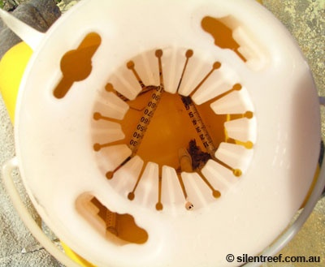
Benda Tajam
Berhati-hatilah dengan benda yang dapat mengakibatkan luka tusuk
Jangan singkirkan jika tidak selamat
Gunakan wadah yang kuat
Berhati-hatilah saat menyingkirkan benda medis yang tajam:
  alat suntik, jarum, pisau bedah, lanset, jarum jahit
Lakukan Penyelaman Sesuai Dengan Rencana
B2: Waktu Penyelaman
Notes:
Berhati-hatilah dengan benda yang dapat mengakibatkan luka tusuk, seperti alat suntik, pecahan botol, dan kaleng logam.
Sebelum menyingkirkan sampah, pertimbangkan keselamatan seluruh peserta.
Gunakan wadah yang kuat dengan tutup yang rapat untuk menyingkirkan benda tajam dengan selamat.
Berhati-hatilah saat memutuskan untuk menyingkirkan benda medis yang tajam - yang mencakup alat suntik, jarum, pisau bedah, lanset, dan jarum jahit.

Slide 25
Ambil Gambar untuk Mengilustrasikannya
Foto tidak diwajibkan, tetapi dapat mengilustrasikan masalah dan meyakinkan orang lain untuk bertindak
Dua jenis foto yang perlu diambil:
1. Foto untuk menjelaskan data Anda:
  Sampah laut merusak lingkungan
  Hewan yang terlilit
  Benda-benda yang tidak dapat diidentifikasi
  Sampah laut bawah air
  Benda-benda yang tidak dapat disingkirkan
Sertakan foto-foto ini saat menyerahkan data
2. Foto yang mengilustrasikan cerita Anda:
  Foto bersama
  Aksi para penyelam
  Penyelam menghitung dan mencatat sampah
  Foto permukaan dari sampah yang disingkirkan
Gunakan blog Anda di My Ocean
Pertimbangkan berbagi melalui Facebook® atau ScubaEarth®
Gunakan foto untuk mengilustrasikan cerita Anda di surat kabar lokal
Lakukan Penyelaman
Sesuai Dengan Rencana
B2: Waktu Penyelaman
Notes:
Mengambil gambar bukan suatu keharusan dalam survei, tetapi foto dapat sangat meyakinkan non-penyelam dan pembuat keputusan bahwa sampah laut adalah masalah nyata. Foto Anda dapat mengilustrasikan dampak pada hidupan liar dan lingkungan laut, serta membantu menyusun pustaka gambar yang menunjukkan skala masalah kepada masyarakat.
Ada dua jenis foto yang perlu diambil:
1. Foto yang membantu menjelaskan data Anda:
Foto-foto ini membantu kami memahami sampah yang Anda lihat. Lampirkan jenis foto ini saat Anda mengirimkan data. Jika memungkinkan, berikan acuan pengukuran, seperti penggaris atau snorkel. Contoh-contoh jenis foto ini adalah:
Sampah laut merusak lingkungan
Hewan yang terlilit
Benda-benda yang tidak dapat diidentifikasi
Sampah laut bawah air
Benda-benda yang tidak dapat disingkirkan
2. Foto yang mengilustrasikan cerita Anda:
Gunakan jenis foto ini untuk meningkatkan publisitas aksi Anda, berterima kasih kepada peserta, dan merekrut sukarelawan. Unggah foto-foto ini ke blog My Ocean tentang survei Anda (lihat halaman 23), bagikan foto ke Facebook® atau ScubaEarth®, atau gunakan untuk mengilustrasikan cerita di surat kabar lokal.
Foto bersama - semua rekan Anda beserta sampah yang disingkirkan
Aksi para penyelam
Penyelam menghitung dan mencatat sampah
Foto permukaan dari semua sampah yang disingkirkan
Kiat-kiat untuk memotret:
Jangan habiskan terlalu banyak waktu untuk memotret agar tidak memengaruhi Durasi Survei Anda
Patuhi 10 Kiat AWARE bagi Penyelam untuk Melindungi Planet Samudra

Slide 26
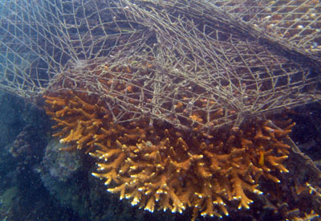
Benda-Benda yang Harus
Ditinggalkan
Hidupan laut akan tumbuh pada, atau tinggal di, sampah laut – mestikah kita menyingkirkan benda-benda ini?
UTAMAKAN KESELAMATAN
Berbahayakah benda ini?
  Mungkin biarkan
Dapatkah benda ini menyebabkan bahaya?
  Mungkin perlu sedikit guncangan untuk menyingkirkan
Jika ragu, biarkan di tempatnya
B2: Waktu Penyelaman
Notes:
Sampah laut semakin bertambah dan hewan laut sering membuat rumah dari potongan sampah laut. Dalam hal ini, Anda hendaknya memutuskan apakah akan menyingkirkan suatu benda atau membiarkannya. Terkadang, diperlukan sedikit guncangan untuk menyingkirkan sampah laut yang mungkin berbahaya, pada waktu lain, lebih baik meninggalkannya di laut. Berikut adalah beberapa poin yang harus dipertimbangkan saat memutuskan untuk menyingkirkan sampah laut:
Jika ragu, biarkan di tempatnya
Keselamatan adalah Pertimbangan Utama
Jika Anda ragu apakah menyingkirkan suatu benda akan selamat, biarkan di tempatnya
Jangan sentuh atau singkirkan senjata atau amunisi - tandai lokasinya dan beri tahu pihak berwenang
Berhati-hatilah dengan atau tinggalkan benda yang dapat membocorkan bahan kimia yang bisa berbahaya jika mengenai kulit atau peralatan Anda

Slide 27
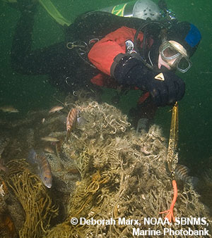
Benda-Benda yang Harus
Ditinggalkan
Pertimbangkan poin-poin ini saat memutuskan untuk menyingkirkan sampah:
Bahan pembuat?
  Botol kaca & kaleng baja
    mungkin biarkan
  Plastik keras, perangkap ikan, bahan pengemasan, dll
    mungkin singkirkan
Kandungan Benda?
  Baterai, wadah bahan bakar, kaleng cat, dll
    singkirkan jika selamat
Jaring ikan, tali pancing, dan tambang
  Penyingkiran selektif?
    gunting dapat digunakan
B2: Waktu Penyelaman
Notes:
Bahan Pembuat
Benda-benda seperti botol kaca dan kaleng baja tidak begitu membahayakan lingkungan; jadi, biarkan jika penyingkiran akan mengganggu hidupan laut
Pertimbangkan untuk menyingkirkan benda-benda yang tidak alami yang dapat membahayakan hewan laut bila hancur menjadi potongan-potongan kecil, meskipun untuk itu akan menyebabkan sedikit gangguan. Dalam hal ini, pertimbangkan tindakan yang akan menimbulkan bahaya paling minim. Benda-benda dalam kategori ini meliputi plastik keras, perangkap ikan, dan bahan pengemasan
Jika ada telur yang melekat di sampah laut, tandai lokasinya dan kembali ke lokasi tersebut untuk menyingkirkannya setelah telur menetas
Kandungan Benda
Jika suatu benda mengandung bahan kimia yang dapat bocor dan menyebabkan bahaya, benda itu harus disingkirkan jika bisa dilakukan dengan selamat:
Contoh-contohnya antara lain aki mobil, truk, dan kapal; wadah minyak, bahan bakar, dan bahan kimia; kaleng cat; filter bahan bakar dan; peralatan elektronik
Jika tidak selamat untuk menyingkirkan benda yang mungkin berbahaya, Anda dapat menandai lokasinya dan melaporkannya
Jaring Ikan, Tali Pancing, dan Tali Tambang
Menyingkirkan jaring ikan, tali pancing, dan tambang bisa berbahaya
Jangan coba singkirkan benda-benda ini, kecuali Anda yakin bahwa hal itu selamat
Menyingkirkan benda-benda ini bisa sulit, khususnya jika melilit atau sudah ditumbuhi terumbu karang
Mungkin pendekatan terbaik adalah menyingkirkan bagian yang dapat dijangkau dan meninggalkan bagian yang tertutup terumbu karang
Gunting yang kuat dan tajam dapat memotong tali pancing dan jaring yang tipis dengan gangguan minim dibandingkan dengan pisau selam karena gunting tidak mengharuskan gerakan menggergaji

Slide 28
Kita telah membahas
BAGIAN 2: Waktunya Dive Against Debris®
Rencanakan penyelaman – menyelam sesuai dengan rencana
Survei Jangka Panjang Memberikan Hasil Terbaik
Pilih Lokasi Survei
Profil Penyelaman Survei
Perlengkapan
Ambil Gambar untuk Mengilustrasikannya
Benda-Benda yang Harus Ditinggalkan
Ada Pertanyaan?
B2: Waktu Penyelaman

Slide 29
Jadikan Survei
Anda Bermakna
BAGIAN 3:
Notes:
Di Bagian 3, kita membahas cara melaporkan data Anda.

Slide 30
5 Langkah Mudah agar Survei Anda Bermakna
Memilah dan mencatat sampah dapat dilakukan dengan cepat jika semua orang bekerja bersama, ikutilah 5 langkah mudah berikut:
3. Catat
4. Buang
2. Pilah
1. Timbang
5. Laporkan
B3: Laporkan Data
Notes:
CATATAN UNTUK PENYAJI: Beri peserta salinan Kartu Data Dive Against Debris® untuk membantu mereka mengikuti bagian ini.

Slide 31
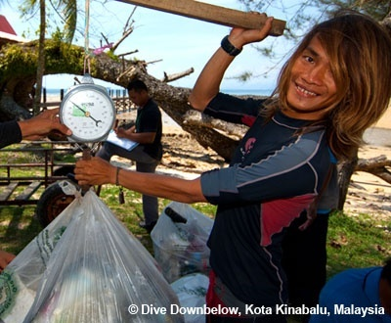
Langkah 1: Timbang
Timbang sampah saat masih di dalam kantong jaring:
Kurangkan berat kosong kantong itu jika cukup besar
Timbangan ikan atau timbangan dapur dapat dipakai
Buat perkiraan jika tidak ada timbangan
Catat dalam kilogram atau pound
Langkah 1: Timbang
B3: Laporkan Data
Notes:
Timbang semua sampah laut saat masih di dalam kantong jaring. Jika berat kantong jaring cukup lumayan, timbang kantong itu secara terpisah setelah dikosongkan dan kurangkan beratnya dari berat total sehingga Anda mendapatkan berat sampah yang sebenarnya.
Timbangan ikan atau timbangan dapur dapat digunakan untuk menimbang sampah
Anda dapat memperkirakan beratnya jika tidak memiliki timbangan
Catat berat dalam kilogram atau pound

Slide 32
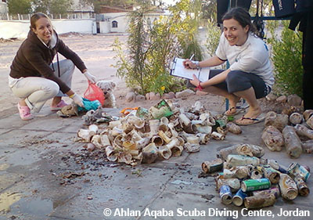
Langkah 2: Pilah
Kosongkan kantong jaring dan pilah sampah menjadi beberapa tumpukan dalam 9 kategori bahan pembuat:
Plastik
Kaca & Keramik
Logam
Karet
Kayu
Kain
Kertas/Kardus
Bahan Campuran
Lainnya
Langkah 2: Pilah
B3: Laporkan Data
Notes:
Agar mudah menemukan sampah di Kartu Data Dive Against Debris®, sampah telah dikelompokkan menurut bahan pembuat. Kosongkan kantong jaring dan pilah sampah menjadi beberapa tumpukan dalam sembilan kategori:
Plastik
Kaca & Keramik
Logam
Karet
Kayu
Kain
Kertas/Kardus
Bahan Campuran
Benda Sampah Lainnya, setiap benda yang tidak dapat dimasukkan ke kategori lainnya
Pilah sampah jauh dari hembusan angin agar tidak tertiup kembali ke dalam air. Mengosongkan kantong jaring ke kain terpal akan membantu menyatukan sampah.

Slide 33
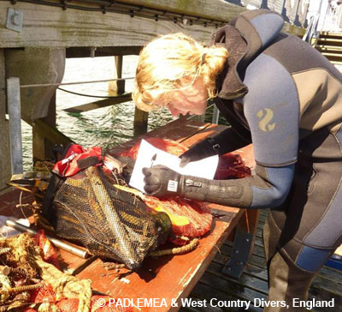
Langkah 3: Catat
Periksa setiap tumpukan untuk mencatat setiap benda di Kartu Data Dive Against Debris®
Catat setiap benda sampah sebagai 1
Hitung aneka potongan sebagai “pecahan”
Gabungkan semua penemuan penyelam dari penyelaman survei yang sama di satu Kartu Data
Langkah 3: Catat
B3: Laporkan Data
Notes:
Periksa setiap tumpukan untuk mencatat setiap benda yang Anda temukan di Kartu Data Dive Against Debris®. Gunakan Panduan Identifikasi Sampah Laut untuk membantu mengidentifikasi sampah dengan benar.
Setiap benda sampah dihitung satu, berapa pun ukurannya
Cari sampah di bawah kategori bahan pembuat, misalnya:
Jika Anda menemukan garpu plastik, lihat di bawah kategori Bahan Plastik untuk menemukan gelas, piring, garpu, pisau, sendok
Tandai kotak ini dengan I
Jika Anda menemukan garpu plastik kedua atau benda lain dalam kategori ini, tandai kotak ini dengan II
Lanjutkan penggunaan sistem pencacahan, misalnya: IIII IIII II = 12
Berbagai potongan sampah laut hendaknya dihitung sebagai pecahan - lihat bagian akhir dari tiap kategori bahan di Kartu Data
Untuk menghitung banyak potongan kecil (2,5cm/1inci dan lebih kecil), lihat kotak Terlalu Kecil untuk Dihitung di lembar tayang berikutnya
Gabungkan semua penemuan penyelam dari penyelaman survei yang sama di satu Kartu Data
Baik sepasang rekan dalam penyelaman survei maupun sepuluh pasang rekan - tetap catat semua sampah di satu Kartu Data

Slide 34
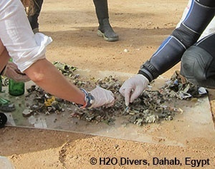
Langkah 3: Catat
Terlalu Kecil untuk Dihitung?
Berikut cara cepat menghitung banyak potongan kecil:
  Pilah menjadi beberapa tumpukan berukuran sama
  Hitung jumlah potongan dalam satu tumpukan
  Kalikan dengan jumlah tumpukan
Catat sebagai “pecahan”
Langkah 3: Catat
B3: Laporkan Data
Notes:
Terkadang, Anda dapat menyingkirkan banyak potongan kecil sampah yang serupa, misalnya gundukan butiran plastik yang dibuang di laut atau benda dari plastik yang keras yang telah hancur menjadi banyak potongan kecil. Dalam hal ini, mungkin ada terlalu banyak potongan yang harus dihitung; jadi, bagaimanakah cara Anda akan mencatat temuan ini?
Metode untuk banyak potongan kecil (kebanyakan kurang dari 2,5cm/1inci) adalah dengan menempatkannya di atas kain terpal yang jauh dari angin dan memilahnya menjadi tumpukan-tumpukan berukuran sama. Lalu, hitung jumlah potongan di salah satu tumpukan, dan kalikan dengan jumlah tumpukan untuk mendapatkan total. Catat potongan kecil ini sebagai “pecahan” di bawah bahan pembuat yang relevan.

Slide 35
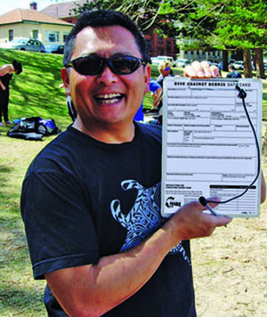
Langkah 3: Catat
Saat melaporkan data secara daring (online), Anda akan ditanya hal-hal berikut tentang lokasi survei:
Lokasi Survei
  Kota
  Negara Bagian/Provinsi
  Negara
Koordinat GPS Lokasi Survei
  Keakuratan itu penting
  Gunakan peta arahkan-dan-klik di Formulir Penyerahan Data daring (online), ATAU
  Catat data GPS:
    WGS84 / Derajat Desimal
Langkah 3: Catat
B3: Laporkan Data
Notes:
Lengkapi bagian selebihnya Kartu Data untuk mencatat informasi penting tentang survei Anda.
Lokasi Survei
Informasi untuk membantu kami memverifikasi lokasi survei Anda diposisikan dengan akurat pada peta:
Nama jalan terdekat (jika ada)
Kota
Negara Bagian/Provinsi
Negara
Koordinat GPS Lokasi Survei
Informasi GPS yang akurat sangat penting untuk melaporkan data. Data Anda akan ditempatkan dalam konteks geografis dan membantu memastikan bahwa survei ditampilkan dengan benar di Peta Dive Against Debris® Project AWARE.
Anda dapat melaporkan Koordinat GPS Lokasi Survei tanpa unit GPS dengan menggunakan peta arahkan-dan-klik yang ada di Formulir Penyerahan Data daring (online) Dive Against Debris®:
Seret peta untuk menemukan negara Anda
Perbesar lokasi Anda
Cari lokasi survei (penyelaman) dan klik peta
Koordinat GPS Lokasi Survei dicatat secara otomatis
Bekerja optimal untuk Lokasi Survei yang dekat dengan tengaran
Untuk menggunakan unit GPS, misalnya jika Lokasi Survei tidak cukup dekat dengan daratan untuk mencarinya secara akurat dengan peta arahkan-dan-klik, perhatikan yang berikut:
Atur unit GPS ke:
Data Peta WGS84
Catat pengukuran dalam derajat desimal
Penyelaman dari kapal:
Baca GPS selagi kapal ditambatkan di, atau mengapung di atas Lokasi Survei (lihat penyelam di dalam air)
Penyelaman dari pantai:
Catat pengukuran dengan berdiri di tepi pantai sedekat mungkin dengan Lokasi Survei

Slide 36
Langkah 3: Catat
Berhati-hatilah saat mencatat Durasi Survei dengan benar:
Waktu rata-rata yang dihabiskan oleh seluruh tim rekan saat menyingkirkan sampah laut bawah air
Catat dalam menit
  misalnya, 45 menit, 115 menit
Jangan sertakan waktu untuk
  Berenang di permukaan
  Naik/turun menyelam
  Peserta non-penyelaman
  Memilah dan mencatat sampah
Langkah 3: Catat
B3: Laporkan Data
Notes:
Berhati-hatilah saat mencatat Durasi Survei dengan benar, karena entri yang salah akan menurunkan nilai temuan Anda.
Durasi Survei adalah waktu rata-rata yang dihabiskan oleh seluruh tim rekan saat menyingkirkan sampah laut bawah air
Catat Durasi Survei dalam menit, misalnya 45 menit, 115 menit
Jangan sertakan waktu untuk berenang di permukaan dan naik/turun menyelam
Jangan sertakan waktu untuk peserta non-penyelaman atau untuk memilah dan mencatat sampah

Slide 37
Langkah 3: Catat
Contoh Menghitung Durasi Survei
Contoh 1
1 tim rekan yang terdiri atas 2 penyelam
Menyingkirkan sampah laut bawah air selama:
  43 menit
Tidak ada penyelam lain saat survei
Durasi Survei = 43 menit
Contoh 2
3 tim rekan
  Tim A & B = masing-masing 2 penyelam
  Tim C = 3 penyelam
Menyingkirkan sampah laut bawah air selama:
  Tim Rekan A: 42 menit
  Tim Rekan B: 48 menit
  Tim Rekan C: 51 menit
Waktu survei gabungan = 141 menit
141 menit / 3 tim rekan = 47 menit
Durasi Survei = 47 menit
Langkah 3: Catat
B3: Laporkan Data
Notes:
Menghitung Durasi Survei
Contoh 1.
Anda dan rekan Anda bekerja sama untuk menyingkirkan sampah laut bawah air selama 43 menit. Tidak ada penyelam lain di survei Anda.
Durasi Survei = 43 menit
Contoh 2.
Tiga tim rekan dengan dua penyelam di Tim A dan B dan tiga penyelam di Tim C menyingkirkan sampah laut bawah air selama durasi berikut:
Tim Rekan A: 42 menit
Tim Rekan B: 48 menit
Tim Rekan C: 51 menit
Waktu survei gabungan = 141 menit
141 menit waktu survei gabungan / 3 tim rekan = 47 menit
Durasi Survei = 47 menit

Slide 38
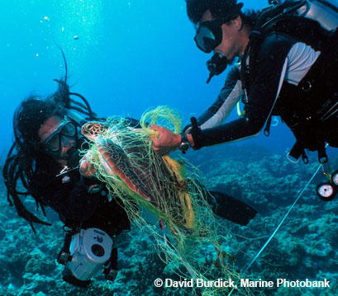
Langkah 3: Catat
Informasi lainnya mengenai survei Anda
Jumlah Peserta
  Hitung penyelam yang mengumpulkan sampah bawah air saja
  Hitung masing-masing penyelam
  Jangan sertakan non-penyelam
Kondisi Ombak
  Tenang, Halus, Kecil, atau Sedang hingga Besar
  Lihat Panduan Survei atau Kartu Data untuk detail lainnya
Langkah 3: Catat
B3: Laporkan Data
Notes:
Jumlah Peserta
Hitung penyelam yang mengumpulkan sampah bawah air saja.
Hitung masing-masing penyelam, bukan tim rekan
Jangan sertakan peserta yang berenang hanya di permukaan, misalnya penyelam keselamatan atau teman yang melakukan pembersihan pantai saat Anda menyelam
Kondisi Ombak
Laporkan kondisi ombak sebagai berikut:
Tenang (seperti kaca hingga berdesir) untuk ombak dengan tinggi 0 - 0,1 meter/0 - 4 inci
Halus (riak) untuk ombak dengan tinggi 0,1 - 0,5 meter/4 - 19 inci
Kecil untuk ombak dengan tinggi 0,5 - 1,25 meter/19 inci - 5 kaki
Sedang hingga besar untuk ombak dengan tinggi lebih dari 1,25 meter/5 kaki

Slide 39
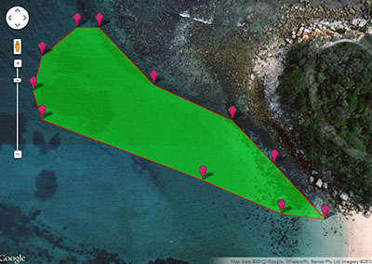
Langkah 3: Catat
Informasi lainnya mengenai survei Anda
Laporkan area yang Anda survei untuk membantu memahami kepadatan sampah di lokasi Anda:
  Alat daring (online) yang mudah dan akurat
  Meter atau kaki persegi
Tidak dapat menggunakan alat daring (online)?
  Hitung luas area dengan cara mengalikan panjang dengan lebar
  Perkirakan jika tidak tersedia opsi lain
Gunakan alat daring (online) untuk mengukur luas area
Langkah 3: Catat
B3: Laporkan Data
Notes:
Luas Area yang Disurvei
Informasi ini membantu membangun pemahaman akan kepadatan sampah di lokasi Anda.
Cara mudah dan akurat untuk mengukur luas area adalah dengan menggunakan alat arahkan-dan-klik di Google Map, seperti yang ada di sini:
www.daftlogic.com/projects-google-maps-area-calculator-tool.htm
Laporkan luas area dalam meter persegi atau kaki persegi
Jika Anda tidak dapat menggunakan alat daring (online), ingatlah yang berikut saat menghitung luas area Lokasi Survei:
Untuk bentuk persegi atau persegi panjang sederhana, hitung luas area dengan cara mengalikan panjang dengan lebar
Buat perkiraan jika tidak mungkin melakukan pengukuran atau Anda tidak dapat menggunakan alat di atas

Slide 40
Langkah 3: Catat
Informasi lainnya mengenai survei Anda
Substrat Dominan
  Jenis dasar laut yang di atasnya sebagian besar survei berlangsung
Pasir
Lumpur
Kerikil
Batu
Terumbu Karang
Rumput laut
Lainnya (harap jelaskan)
Ekosistem
  Lingkungan tempat survei berlangsung
Batu karang
Karang berbatu
Kelp
Bakau
Rumput laut
Lainnya (harap jelaskan)
Langkah 3: Catat
B3: Laporkan Data
Notes:
Perbedaan antara Substrat Dominan dan Ekosistem
Anda menyurvei batu karang dan menghabiskan sebagian besar Durasi Survei berenang di atas pasir di antara kepala-kepala karang:
Substrat Dominan = Pasir
Ekosistem = Batu karang
Anda menyurvei batu karang dan menghabiskan sebagian besar Durasi Survei berenang di atas pasir di antara terumbu-terumbu karang:
Substrat Dominan = Terumbu Karang
Ekosistem = Batu karang

Slide 41
Langkah 3: Catat
Informasi lainnya mengenai survei Anda
Hewan Terlilit
  Catat spesies dan jenis sampah laut
  Ambil foto dan serahkan bersama data
Kisaran Kedalaman Survei
  Kedalaman maks dan min lokasi penyingkiran sampah
  Mungkin kurang dari kedalaman maksimum untuk penyelaman Anda
  Jangan laporkan 0 meter atau kaki untuk kedalaman min
    Sampah mengapung tidak boleh dilaporkan
Langkah 3: Catat
B3: Laporkan Data
Notes:
Hewan Terlilit
Laporkan hewan yang terlilit dan sampah laut yang melilitnya. Jika memungkinkan, identifikasi nama spesies; jika tidak diketahui, gunakan nama yang umum, misalnya, “anjing laut”. Ambil foto hewan yang terlilit untuk dibagikan saat melaporkan data.
Kisaran Kedalaman Survei
Laporkan kedalaman maksimum dan minimum lokasi yang darinya sampah disingkirkan.
Mungkin kurang dari kedalaman maksimum untuk penyelaman Anda
Jangan laporkan 0 meter atau kaki untuk kedalaman minimum - sampah mengapung tidak boleh dilaporkan
Sampah mengapung dapat disingkirkan, tetapi tidak boleh dilaporkan

Slide 42
Langkah 3: Catat
Informasi lainnya mengenai survei Anda
Kondisi Cuaca Minggu Sebelumnya
  Kondisi cuaca yang mungkin telah memindahkan sampah ke atau menjauhi lokasi Anda
Benda yang Menjadi Kekhawatiran Lokal
  3 teratas benda sampah bermasalah dan alasannya
Informasi Tambahan
  Kondisi yang mungkin ikut menyebabkan sampah yang ditemukan
Langkah 3: Catat
B3: Laporkan Data
Notes:
Kondisi Cuaca Minggu Sebelumnya
Laporkan angin kencang, badai, hujan deras, atau peristiwa cuaca apa pun yang mungkin memindahkan sampah ke atau menjauhi lokasi Anda.
Benda yang Menjadi Kekhawatiran Lokal
Cantumkan tiga benda sampah teratas yang Anda anggap masalah di lokasi Anda dan jelaskan alasannya.
Benda Paling Tidak Lazim yang Ditemukan
Informasi Tambahan
Jelaskan secara singkat kondisi yang ikut menyebabkan ditemukannya sampah, berikan tautan ke berita jika tersedia:
Angin ribut, perobohan bangunan, festival atau perayaan jalanan, kembang api, dll.

Slide 43
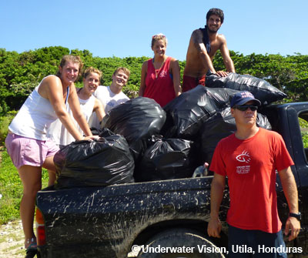
Langkah 4: Buang
Buang sampah dengan hati-hati sehingga tidak dapat kembali ke laut:
Pilah untuk daur ulang
Jumlah kecil dimasukkan ke tempat sampah
Pihak berwenang pemerintah setempat akan mengumpulkannya
Angkut ke lokasi pengumpulan limbah
Ketahui undang-undang setempat yang mengatur pembuangan
  Periksa prosedur pembuangan benda berbahaya, seperti tabung lampu TL, tongkat cahaya/Cyalume, dan wadah bahan bakar/minyak, dll
Langkah 4: Buang
B3: Laporkan Data
Notes:
Anda menyingkirkan dan menghitungnya - hebat! Sekarang, luangkan waktu untuk membuangnya dengan benar sehingga sampah tidak dapat kembali ke laut.
Pilah untuk pendaurulangan sesuai dengan yang tersedia di area Anda
Jumlah yang kecil dapat dimasukkan ke tempat sampah
Pihak berwenang pemerintah setempat akan mengumpulkannya
Buat pengaturan sebelum survei
Jika meninggalkannya di tempat sampah untuk diambil oleh pihak berwenang setempat, pastikan bahwa kantong diikat dengan kencang
Bawa sampah ke lokasi pengumpulan sampah setempat
Pahami undang-undang setempat yang mengatur pembuangan sampah. Banyak pihak berwenang pemerintah setempat memiliki prosedur khusus untuk membuang benda yang mengandung bahan berbahaya, seperti lampu TL, tongkat cahaya Cyalume, dan wadah berisi minyak, bahan kimia, bahan bakar, atau cat. Hubungi pihak berwenang setempat untuk mendapatkan saran mengenai penyingkiran benda-benda ini.

Slide 44
Langkah 5: Laporkan
Sekarang laporkan data Anda
Penyerahan data dalam bahasa Inggris:
Gunakan formulir penyerahan data daring (online)
Kirim semua data dalam bahasa Inggris melalui formulir penyerahan data daring (online) www.projectaware.org/DiveAgainstDebrisData
Anda akan membutuhkan profil My Ocean
  Masuk log atau buat baru
Ikuti petunjuk pada formulir daring (online)
Lihat Panduan Survei Dive Against Debris® untuk klarifikasi
Penyerahan data yang tidak dalam bahasa Inggris:
Kirim Kartu Data yang Sudah Anda Lengkapi melalui Surel (Email)
Untuk semua data dalam bahasa selain bahasa Inggris, kirim Kartu Data Dive Against Debris® yang sudah dilengkapi beserta foto melalui surel (email) ke diveagainstdebris@projectaware.org
Pastikan bahwa semua bidang diisi dengan akurat.
Langkah 5: Laporkan
B3: Laporkan Data
Notes:
Survei Dive Against Debris® telah menuntun Anda ke momen ini - melaporkan data secara daring (online).
Semua penyerahan data dalam bahasa Inggris harus dibuat melalui Formulir Penyerahan Data daring (online).
Data dalam bahasa Inggris harus dilaporkan melalui Formulir Penyerahan Data daring (online):
www.projectaware.org/DiveAgainstDebrisData
Untuk menggunakan formulir, masuk log terlebih dahulu ke profil My Ocean, atau buat profil My Ocean baru
Ikuti petunjuk di formulir dan lihat Panduan Survei ini jika Anda memerlukan klarifikasi
Setiap penyerahan data yang tidak dalam bahasa Inggris dapat dilakukan dengan mengirimkan salinan Kartu Data yang sudah dilengkapi melalui surel (email).
Untuk data yang tidak dalam bahasa Inggris, kirim salinan Kartu Data Dive Against Debris® yang sudah dilengkapi melalui surel (email) ke diveagainstdebris@projectaware.org, pastikan Anda telah mengisi semua bidang data dengan jelas.

Slide 45
Langkah 5: Laporkan
Sebelum menyerahkan data, Anda akan diminta untuk menegaskan Pernyataan Penyurvei Dive Against Debris®:
Saya telah membaca Panduan Survei Dive Against Debris® dan data yang saya laporkan dikumpulkan di bawah air, selama satu kali penyelaman dan diselesaikan oleh satu atau beberapa tim rekan. Saya memahami bahwa saya hanya boleh menyertakan data mengenai sampah yang dikumpulkan dari lingkungan bawah air di sini. Penyelaman berulang kali harus dilaporkan melalui penyerahan terpisah dan sampah yang dikumpulkan di daratan dapat dibagi dengan komunitas My Ocean. Saya memahami bahwa data yang saya serahkan akan ditampilkan di Peta Dive Against Debris® setelah ditinjau dan asalkan memenuhi proses peninjauan kualitas internal Project AWARE.
Hanya penyelam yang memiliki keahlian untuk menyingkirkan dan melaporkan sampah laut bawah air
Langkah 5: Laporkan
B3: Laporkan Data
Notes:
Sebelum menyerahkan data, Anda akan diminta untuk menegaskan Pernyataan Penyurvei Dive Against Debris®:
Saya telah membaca Panduan Survei Dive Against Debris® dan data yang saya laporkan dikumpulkan di bawah air, selama satu kali penyelaman dan diselesaikan oleh satu atau beberapa tim rekan. Saya memahami bahwa saya hanya boleh menyertakan data mengenai sampah yang dikumpulkan dari lingkungan bawah air di sini. Penyelaman berulang kali harus dilaporkan melalui penyerahan terpisah dan sampah yang dikumpulkan di daratan dapat dibagi dengan komunitas My Ocean. Saya memahami bahwa data yang saya serahkan akan ditampilkan di Peta Dive Against Debris® setelah ditinjau dan asalkan memenuhi proses peninjauan kualitas internal Project AWARE.

Slide 46
Kita telah membahas
BAGIAN 3: Jadikan Survei Anda Bermakna
Melaporkan data
Langkah 1: Timbang
Langkah 2: Pilah
Langkah 3: Catat
Langkah 4: Buang
Langkah 5: Laporkan
Ada Pertanyaan?
B3: Laporkan Data

Slide 47
Sekarang Giliran
Anda!
BAGIAN 4:
Notes:
Di Bagian 4, kita akan mencari tahu cara bergabung dengan gerakan global penyelam Project AWARE yang melindungi planet samudra kita.

Slide 48
Beberapa Pemikiran Terakhir tentang Dive Against Debris®
Mulai survei Dive Against Debris® berkala Anda, lalu:
Ceritakan Aksi Anda untuk Membantu Mengubah Perilaku
My Ocean Project AWARE
www.projectaware.org/MyOcean
  Cerita blog mengenai aksi Anda
  Unggah foto dan video
  Cari peserta untuk bergabung dengan acara
  Temukan acara untuk bergabung
B4: Giliran Anda!
Notes:
Sekarang Anda siap bergabung dengan penyelam AWARE di seluruh dunia untuk mengatasi masalah sampah laut - bersama-sama kita dapat mengatasi kekacauan ini!
My Ocean (www.projectaware.org/MyOcean) adalah situs jejaring lingkungan yang unik dari Project AWARE dengan para pemimpin AWARE bertindak demi perlindungan laut. Buat profil My Ocean untuk melaporkan data Dive Against Debris®, mengeposkan cerita blog mengenai aktivitas perlindungan laut, dan Mulai Tindakan untuk mencari peserta bagi survei Dive Against Debris®.
Ceritakan Aksi Anda untuk membantu mengubah perilaku yang mencemari laut kita dengan sampah:
Ceritakan survei Dive Against Debris® di halaman My Ocean Anda
Dapatkan liputan media mengenai survei Dive Against Debris® agar orang lain dapat belajar tentang sampah laut

Slide 49
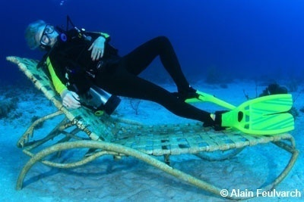
Beberapa Pemikiran Terakhir tentang Dive Against Debris®
Laporkan Lokasi yang Bersih
Penyelaman Apa Pun, Kapan Pun
Bagaimanakah Dengan Pembersihan Daratan?
  Laporkan hanya sampah yang ditemukan di bawah air oleh penyelam
Berikan Umpan Balik:
www.projectaware.org/contact
B4: Giliran Anda!
Notes:
Sekarang Anda siap bergabung dengan penyelam AWARE di seluruh dunia untuk mengatasi masalah sampah laut - bersama-sama kita dapat mengatasi kekacauan ini!
Laporkan Lokasi yang Bersih
Tidak menemukan sampah saat menyelam tetap data penting yang juga harus diserahkan karena dapat membantu mengidentifikasi ketika muncul masalah baru. Pilih opsi “Lokasi Survei Kami Bebas Sampah” saat menyerahkan data.
Dive Against Debris® - Penyelaman Apa Pun, Kapan Pun
Data Anda paling banyak digunakan bila dikumpulkan secara berkala dari lokasi survei yang sama; namun, Anda juga dapat melaporkan sampah dari penyelaman apa pun kapan pun melalui Dive Against Debris®.
Bagaimana Dengan Pembersihan Daratan yang Dilakukan oleh Teman?
Menggabungkan survei bawah air dengan pembersihan di pantai adalah hal hebat, tetapi laporkan melalui Dive Against Debris® hanya sampah yang ditemukan oleh penyelam di bawah air. Jika teman Anda melakukan pembersihan daratan:
Pisahkan sampah yang dikumpulkan di daratan dari sampah laut bawah air
Pilah, catat, dan laporkan melalui Dive Against Debris® hanya sampah laut yang ditemukan di bawah air
Berikan Umpan Balik
Ceritakan pengalaman Dive Against Debris® Anda kepada kami
Kirim komentar dan saran ke DiveAgainstDebris@projectaware.org

Slide 50
Bergabunglah dengan Gerakan Project AWARE
Penyelam Project AWARE melindungi planet samudra kita - satu penyelaman setiap saat
Memerangi Dua Masalah Besar:
1. Ikan Hiu dan Ikan Pari dalam Bahaya
Menjadi Penyelam AWARE Shark
Conservation
2. Marine Debris
Dive Against Debris®
Jadilah Penyelam AWARE
  Sepuluh Kiat bagi Penyelam untuk Melindungi Planet Samudra
B4: Giliran Anda!
Notes:
Project AWARE Foundation adalah gerakan para penyelam skuba di dunia yang melindungi planet samudra - satu penyelaman setiap saat. Kunjungi www.projectaware.org untuk menemukan seruan bertindak, petisi, dan aktivitas terbaru yang bisa Anda ikuti untuk membantu melindungi planet samudra kita.
Memerangi Dua Masalah Besar
Project AWARE berfokus pada dua masalah perlindungan laut utama dengan para penyelam skuba diposisikan secara unik untuk memengaruhi perubahan jangka panjang:
1. Ikan Hiu dan Ikan Pari dalam Bahaya
Banyak populasi ikan hiu dan ikan pari dalam masalah, terutama akibat penangkapan ikan berlebihan. Bergabunglah dengan kampanye yang sedang berlangsung bersama Project AWARE untuk membantu melindungi spesies ikan hiu dan ikan pari yang paling rentan di dunia. Cari tahu lebih lanjut masalah ini dan pelajari ikan hiu lokal dan tindakan yang dapat Anda ambil untuk membantu melindunginya dengan menjadi Penyelam AWARE Shark Conservation. Tanyakan detailnya kepada Pusat atau Resor Penyelaman PADI.
2. Sampah Laut
Hanya penyelam yang memiliki keahlian untuk menyingkirkan sampah laut bawah air. Pembersihan bawah air membantu, tetapi untuk mewujudkan perubahan selamanya, kita harus menghentikan sampah sampai ke laut. Penyelam dapat membantu dengan melaporkan data sampah laut melalui Dive Against Debris®. Anda dapat membantu mengatasi masalah sampah laut dan mengurangi dampaknya yang begitu dahsyat pada kehidupan dan lingkungan laut.

Slide 51
Kita telah membahas
BAGIAN 4: Sekarang Giliran Anda!
Bergabunglah dengan penyelam AWARE di seluruh dunia untuk mengatasi sampah laut
Beberapa Pemikiran Terakhir tentang Dive Against Debris®
Bergabunglah dengan Gerakan Project AWARE
Ada Pertanyaan?
B4: Giliran Anda!

Slide 52
Terima kasih
Ada Pertanyaan?

